Slide 1


UỶ BAN NHÂN DÂN HUYỆN AN DƯƠNG
TRƯỜNG TIỂU HỌC AN HỒNG
TIẾNG VIỆT LỚP 2
BÀI 16: KHI TRANG SÁCH MỞ RA ( TIẾT 5 + 6)
Giáo viên: Mai Thị Lan Hương
Lớp 2A2

Slide 2


Bài 16: KHI TRANG SÁCH MỞ RA
Tiết 5 + 6

Slide 3


4
Luyện tập

Slide 4
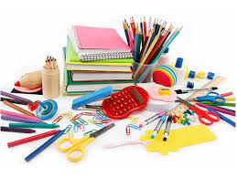
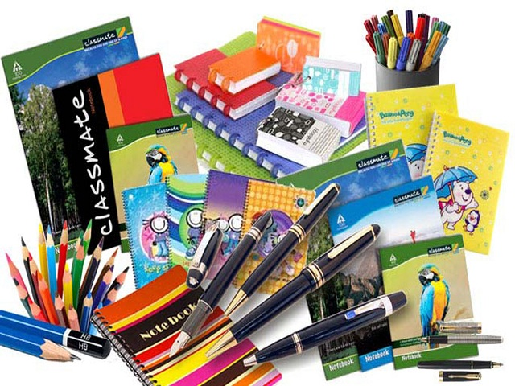
1. Kể tên các đồ dùng học tập của em.

Slide 5
2. Viết 3 – 4 câu tả một đồ dùng học tập của em.
1. Em chọn tả đồ dùng học tập nào?
4. Em có nhận xét hay suy nghĩ gì về đồ dùng học tập đó?
Tả đồ dùng học tập
2. Nó có đặc điểm gì (về hình dáng, màu sắc,…)?
3. Nó giúp ích gì cho em trong học tập?

Slide 6
Đọc mở rộng

Slide 7

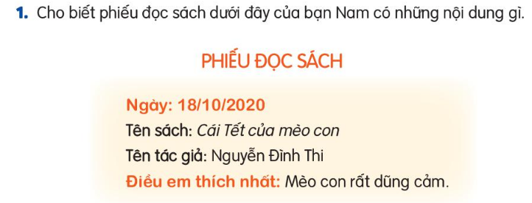
1. Cho biết phiếu đọc sách dưới đây của bạn Nam có những nội dung gì.

Slide 8
2. Ghi chép các thông tin về cuốn sách mà em đã đọc vào phiếu đọc sách theo mẫu
PHIẾU ĐỌC SÁCH
Ngày: (….)
Tên sách: (….)
Tên tác giả: (….)
Điều em thích nhất: (….)

Slide 9

3. Nói về điều em thích nhất trong cuốn sách đã đọc

Slide 10

CỦNG CỐ BÀI HỌC

